Slide 2
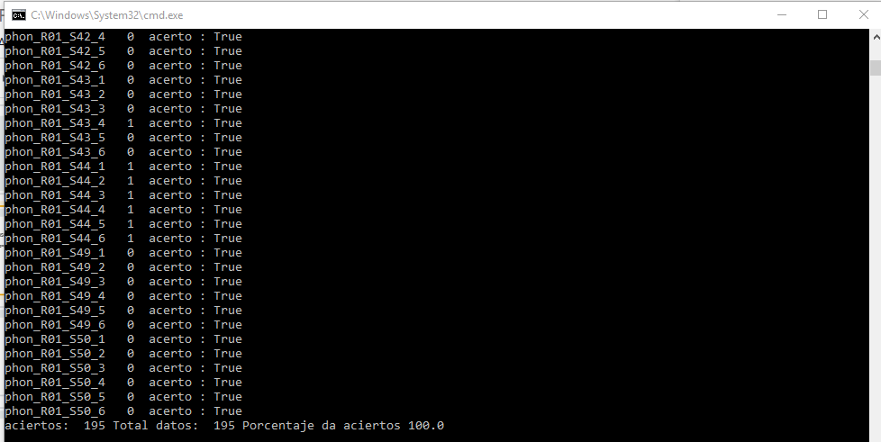
Parkinsons
https://drive.google.com/open?id=1wX9p88UrsURwx0fGwiq8MIhQdc7mqpIf

Slide 3
name - ASCII nombre del sujeto y número de registro
MDVP:Fo(Hz) - Frecuencia fundamental vocal media
MDVP:Fhi(Hz) - Frecuencia fundamental vocal máxima
MDVP:Flo(Hz) - Frecuencia fundamental vocal minima
MDVP:Jitter(%),MDVP:Jitter(Abs),MDVP:RAP,MDVP:PPQ,Jitter:DDP - distintas variaciones en la fecuencia
MDVP:Shimmer,MDVP:Shimmer(dB),Shimmer:APQ3,Shimmer:APQ5,MDVP:APQ,Shimmer:DDA - diferentes variaciones en la amplitud
NHR,HNR - Dos medidas de relación de ruido a componentes tonales en la voz.
status - estado de salud del paciente (1) - Parkinson, (9) - saludable
RPDE,D2 - Dos medidas de complejidad dinámica no lineal.
DFA - Señal fractal escala exponente
spread1,spread2,PPE - Tres medidas no lineales de variación de frecuencia fundamental.

Slide 4
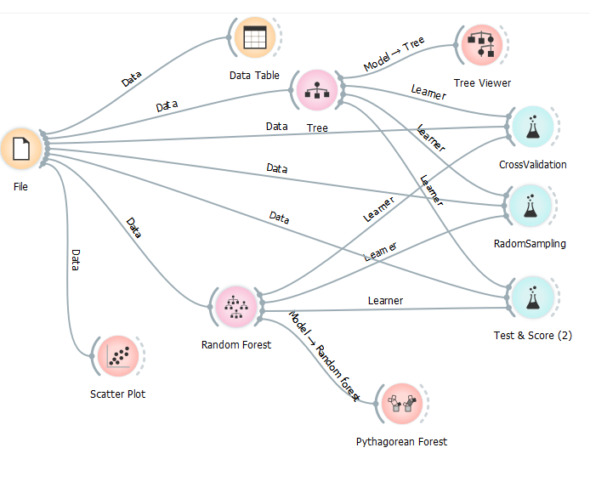

Slide 5
Se observa que el árbol de clasificación generado por orange tiene una precisión de
0,87 evaluado con validación cruzada 0,810 evaluado con ejemplos aleatorios 0,812 evaluado con leave one out

